Slide 1
用户图形界面设计(GUI)
薛 峰
iamxuefeng@163.com

Slide 2
Outline of Today’s Topic
java.awt包概述
AWT典型组件（窗体、按钮、文本框...）
AWT事件处理机制（重点）

Slide 3
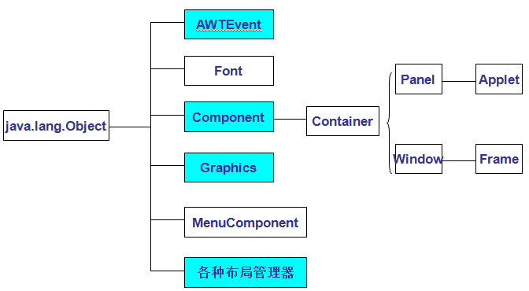
1.java.awt.*——包概述
AWT是JavaGUI开发的基础包，学会之后Swing包的学习将会比较简单。
AWTEvent: 一个抽象类，定义了GUI事件的一般模型和接口。
Component: 是GUI元素的父类。主要方法：paint(), repaint(), setSize(), setLocation(), setEnable(),setVisible()
Container:是GUI元素的容器。实现组件管理(add(),remove()),布局管理(setLayout())
各种布局管理器：用来管理组件在容器中的位置。实现了LayoutManager接口。主要有：FlowLayout, BorderLayout, GridLayout等。

Slide 4
Outline of Today’s Topic
java.awt包概述
AWT典型组件（窗体、按钮、文本框...）
AWT事件处理机制（重点）

Slide 5
2.AWT典型组件
组件：是GUI中最基本的组成部分，是一个可以图形化显示的，可以与用户进行交互对象。
如：Button、TextField、Menu。
容器：就是组件放置的地方。其本身可以看成是一个特殊的组件，只不过可以容纳其他的组件或容器。
如：Frame，Panel。

Slide 6
2.AWT典型组件
常用容器：Frame、Panel
1） 窗体(Frame)
2） 面板(Panel)
构造方法 Frame(String title)
一个Frame被创建后初始大小为(0,0)，需要设置它的大小
见MyFrame.java
构造方法 Panel()
面板必须放入Window或Frame中才可见。
使用add()方法将Panel添加到Frame中。
Frame f = new Frame(“hello”);
f.add(new Panel());

Slide 7
2.AWT典型组件
布局管理器：
在Java中，容器需要使用相应的布局管理器来管理其上面的组件的布局(摆放的策略)，一个容器如果要设置其布局管理器，需要调用其setLayout(布局管理器实例)方法。
FlowLayout: Panel和Applet的缺省布局管理器。流式布局
BorderLayout: Window和Frame的缺省布局管理器。边界布局
GridLayout、 CardLayout、 GridBagLayout等其他布局管理器自行学习

Slide 8
2.AWT典型组件
布局管理器：
1. FlowLayout —— 流式布局
是Applet和Panel的缺省布局管理器
将组件一排一排地依次放置。
FlowLayout的构造函数
FlowLayout()
FlowLayout(int align) FlowLayout.LEFT …
FlowLayout(int align, int h, int v)

Slide 9
2.AWT典型组件
布局管理器：
2. BorderLayout —— 边界布局
是Window和Frame的缺省布局管理器
提供5个区域来放置组件：North, South, East, West, Center。
使用BorderLayout的容器在被拉伸后，各个组件的位置不发生变化，而处于Center的组件大小发生变化，其他 位置的组件宽度不发生变化。
每个区域只能存放一个组件。
f.add(new Button(“North”) , “North”);
Borderlayout经常和Panel组合使用，绘制复杂的界面

Slide 10
2.AWT典型组件
小结（组件、容器）
Frame :
是一个顶级窗口。
Frame有标题。
可同时使用多个Frame.
Panel :
无法单独显示，必须内置到某个容器中。
Panel作为一个组件存在于某个容器后，仍然有自己的
布局管理器。
见FrameAndPanel.java

Slide 11
2.AWT典型组件
常见组件（非容器）:
AWT中一个组件对应一个类 ，Swing组件一般是：在AWT组件的类前面 + 字母J
标签（Label）
按钮（Button）
单行文本（TextField）
多行文本（TextArea）
复选框（Choice,ChoiceGroup）
单选框（Choice）
对话框（Dialoge）
文件对话框（FileDialoge）
菜单（Menu）

Slide 12
2.AWT典型组件——常见组件
1. 标签（Label）
在界面上显示一行文字。
Label label = new Label(“Hello World!”)。
void setText(String s);
String getText();
一般与事件无关。
2. 按钮（Button）
Button b = new Button(“Help”)。
点击按钮会激发ActionEvent事件。
使用ActionListener接口监听、处理该事件。

Slide 13
2.AWT典型组件——常见组件
3. 单行文本（TextField）
用来接受用户输入
TextField t = new TextField(“name”, 10);
setEnabled(false)设置为只读。
在TextField处回车会激发ActionEvent事件。
使用ActionListener接口监听、处理该事件。
4. 多行文本（TextArea）
用来接受用户输入的多行文本。
TextArea t = new TextArea(“name”, 5，50);
setEnable(false)设置为只读。
在TextArea处回车表示换行，不会激发ActionEvent 事件。

Slide 14
2.AWT典型组件——常见组件
5. 复选框（Checkbox）
提供简单的on/off开关。
Checkbox c1 = new Checkbox(“Red”,null, true);
setEnable(false)设置为只读。
当复选框发生改变时，会激发ItemEvent事件。
6. 下拉菜单（Choice）
Choice c = new Choice();
c.add(“Green”);
c.add(“Red”);
c.add(“Blue”);

Slide 15
2.AWT典型组件——常见组件
7. 单选框（CheckboxGroup）
提供单项选择，每个选项是相关联、互斥的。
首先构造一个CheckboxGroup对象，然后为这个 Group添加Checkbox。
CheckboxGroup cgb = new CheckboxGroup ();
Checkbox c1 = new Checkbox(“Red”,cgb,true);
Checkbox c2 = new Checkbox(“Green”,cgb,false);
Checkbox c3 = new Checkbox(“Blue”,cgb,false);
setEnable(false)设置为只读。
当单选框发生改变时，会激发ItemEvent事件。

Slide 16
2.AWT典型组件——常见组件
8. 对话框（Dialog）
可以实现用户数据的接收，提示一些信息等。
可分为模式和非模式对话框。
Dialog d = new Dialog(parentFrame, “Title” , false);
setVisible(boolean)来控制对话框的可见性。
9. 文件对话框（FileDialog）
用来为用户选择文件，是模式对话框。
FileDialog fd = new FileDialog(parentFrame, “Title”);
setVisible(boolean)来控制对话框的可见性。
String fileName = fd.getFile();
一般与事件无关。

Slide 17
Outline of Today’s Topic
java.awt包概述
AWT典型组件（窗体、按钮、文本框...）
AWT事件处理机制（重点）

Slide 18
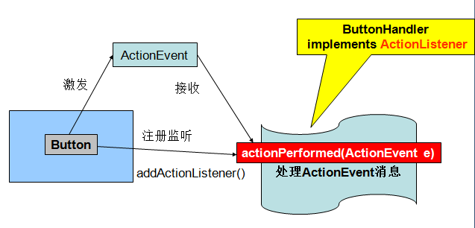
3.AWT事件模型（重点）
事件监听器
事件
事件源
事件处理：委托模型 ActionDemo.java

Slide 19
3.AWT事件委托模型（重点）
事件
事件源
事件监听器
我们以某个班的大学生日常学习、生活的事件由某个辅导员负责为例来讲解AWT事件的“委托模型”。
这个班级每个同学的生活、学习事件，由辅导员来处理——体现的就是一种“委托”关系；
每个同学可以看做“事件源”，导员看做“事件监听器”
什么样的人才能具备处理大学生的日常生活、学习事件（才能当做“事件监听器呢”）？必须实现相应接口的类，才能做相应事件的监听器。
导员有很多，为什么我们班的事件有这个导员负责？（事件监听器有很多，到底委托给谁？）——事件源需要通过addXxxListener()方法来注册监听器（告诉Java哪一个监听器负责我产生的事件）

Slide 20
3.AWT事件模型（重点）
事件监听器
所有的事件监听接口都是由java.util.EventListener派生的。
实现【相应接口】（implements XxxxListener），即可成为【相应事件】的监听器——是Java中实现事件监听的最常用、最基础的方式。
继承监听器的适配器类 XxxAdaptor
为了编程方便，提高代码效率。原因：因为有的XxxListener里面可能定义了很多抽象方法（如WindowListener），而我们往往可能只想覆盖其中的一个方法，但是因为语法的要求又不得不“空覆盖”很多其他方法，比较麻烦。
见：WindowsEventDemo.java

Slide 21
3.AWT事件模型（重点）
事件注册
事件源为了能将其产生的事件传递给指定的监听器处理，应提供一定的注册事件的方法。这些方法遵循下面的设计句型：
public void addListenerType(ListenerType listener) ;
如：
public void addActionListener(ActionListener listener)

Slide 22
3.AWT事件模型（重点）
AWT事件模型总结
事件源 | 事件 | 事件监听器 | 抽象处理方法 | 注册监听器方法
Button b; | ActionEvent | ActionListener | actionPerformed(ActionEvent e) | b.addActionLisener(new ActionListener())
Checkbox cb; | ItemEvent | ItemListener | itemStateChanged(ItemEvent e) | cb.addItemLisener(new ItemListener())
TextField tf | TextEvent | TextListener | textValueChanged(TextEvent e) | tf.addTextListener(new TextListener())

Slide 23
图形界面编程——经验
【问题】：监听器的处理函数，如何与UI中的组件进行通信——如何访问UI组件，并调用它的方法（如在【发送Button】的响应函数中，调用TextField对象的getText()方法得到用户输入，并将其通过Socket发送到对方）；
传递UI类的对象，如窗体（其他UI组件看成是其成员）；
将监听器定义成【内部类】；
UI窗体类本身实现监听器。

Slide 24
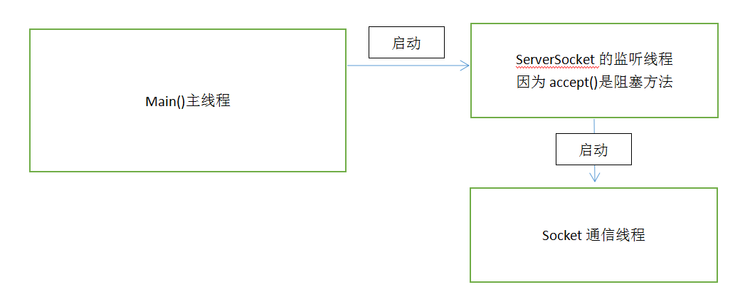
图形界面编程——Coding
绘制出实验三界面的代码Server/Client；
简单、基本的Button消息相应/ActionLisener；
在Server/Client代码的基础上，加上消息相应。

